Slide 2
峰回路转
聚焦主题投资
杨春虎 | 执业编号:A1120619100003
·
经传多赢投研总监，软件首席架构师
·
北京大学金融系毕业，从业10多年，坚持以资金推动论为研究核心，形成了以机构思路选股，游资思路跟踪的稳健投资模型。独创双龙战法，机构分析战法等实战模型！

Slide 3
第一章
市场分化峰回路转
第二章
数字经济龙头先行
第三章
国企改革触底回升

Slide 4
PART 01
市场分化峰回路转

Slide 5
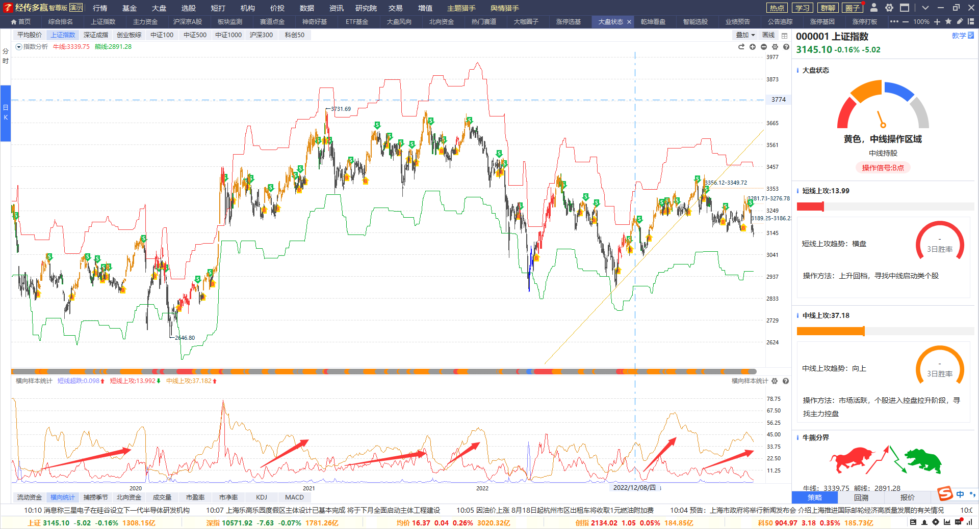
中线上攻，强者恒强
有行情，中线跑赢短线
2020新能源，2021碳中和，2023数字经济，中特估

Slide 6
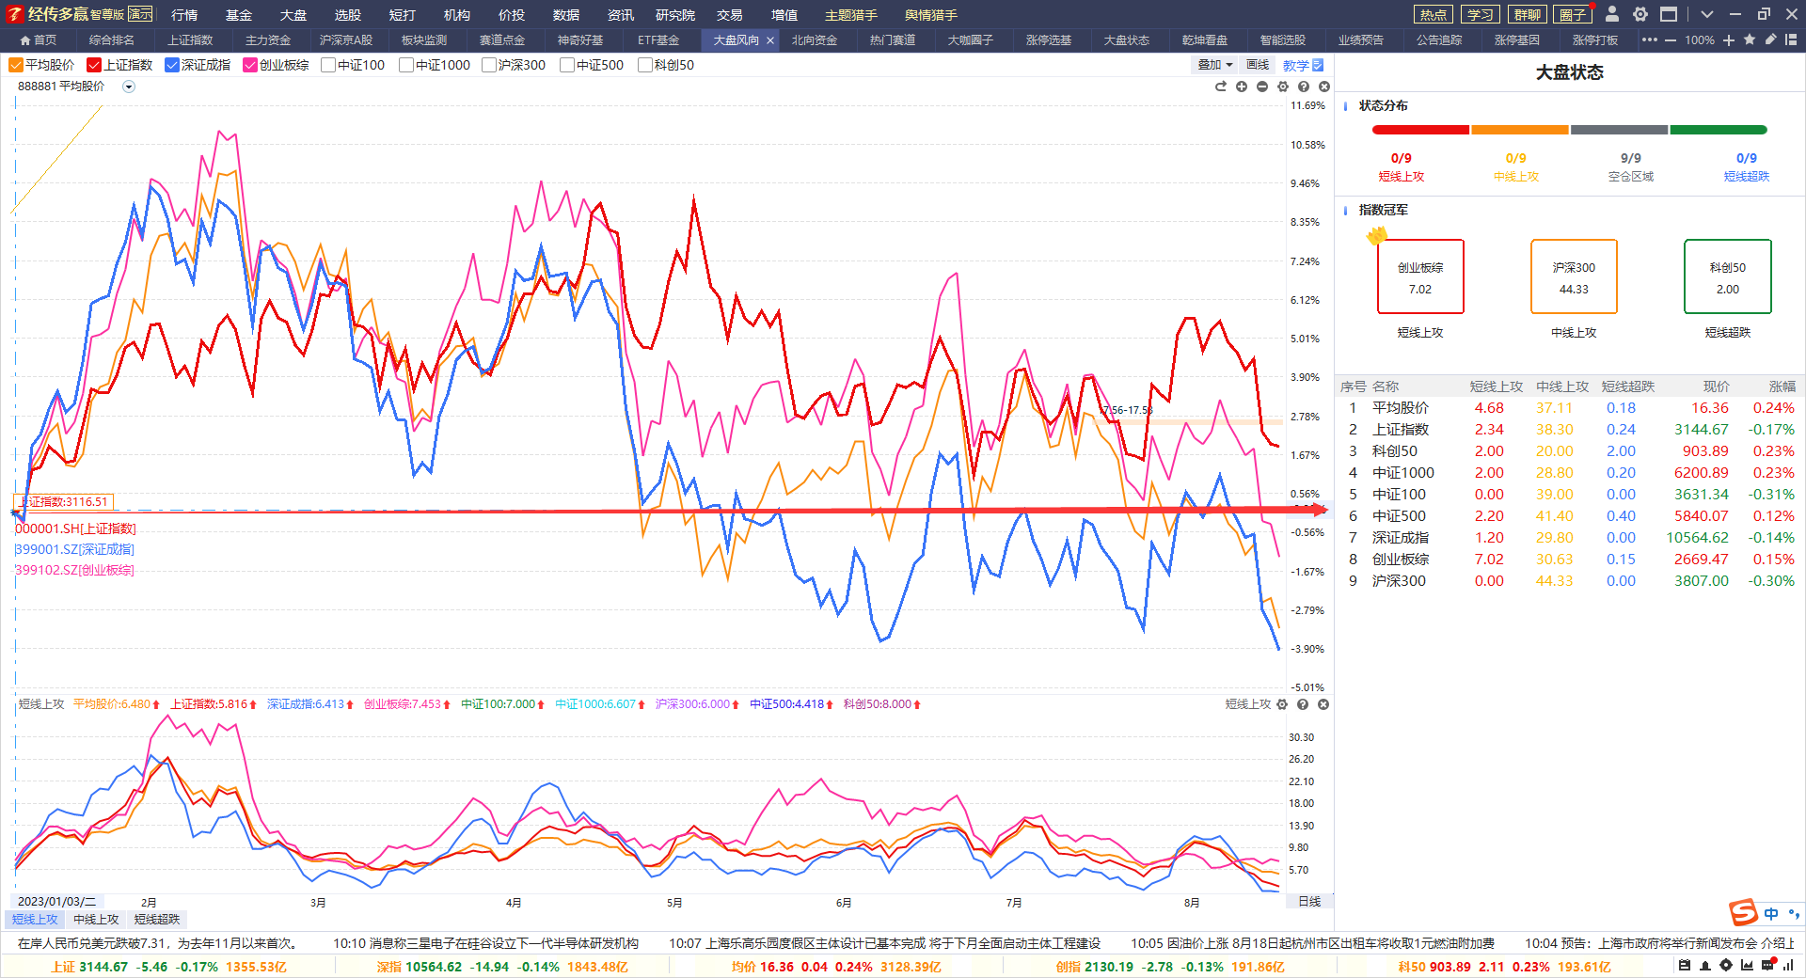
分化常态，细分机会
年初至今，上证跑赢
大部分成交集中于少部分个股，大部分机会不是机会，少部分机会强者恒强

Slide 7
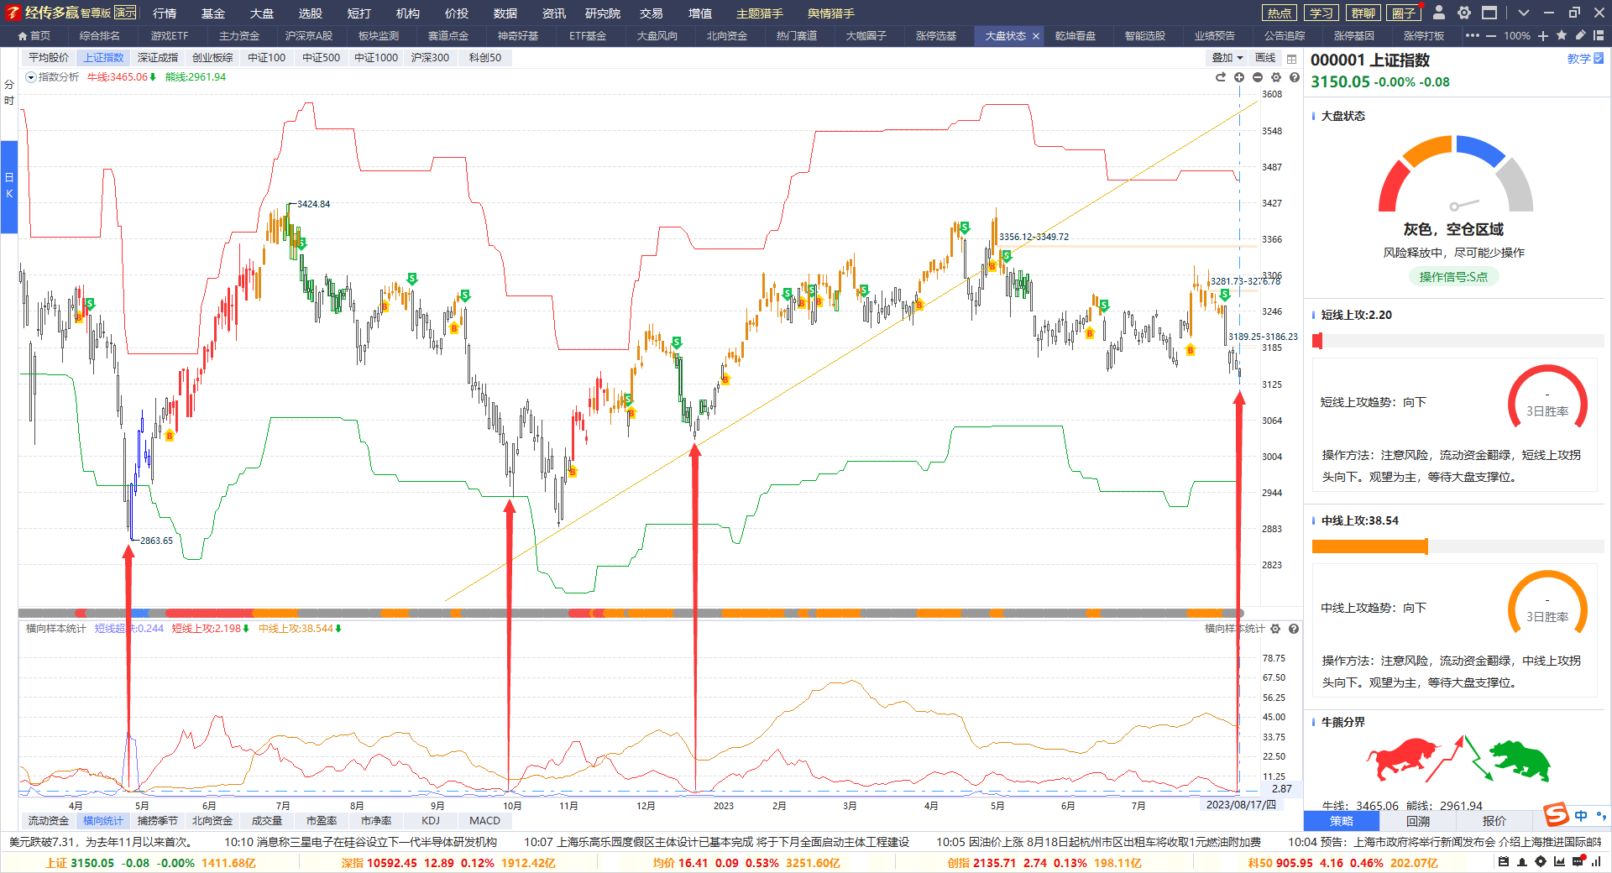
细分市场，底部已达
短线上攻2，市场低点现
反弹之后才有更好的修复，关注反弹领涨的强者恒强

Slide 8
PART 02
数字经济龙头先行

Slide 9
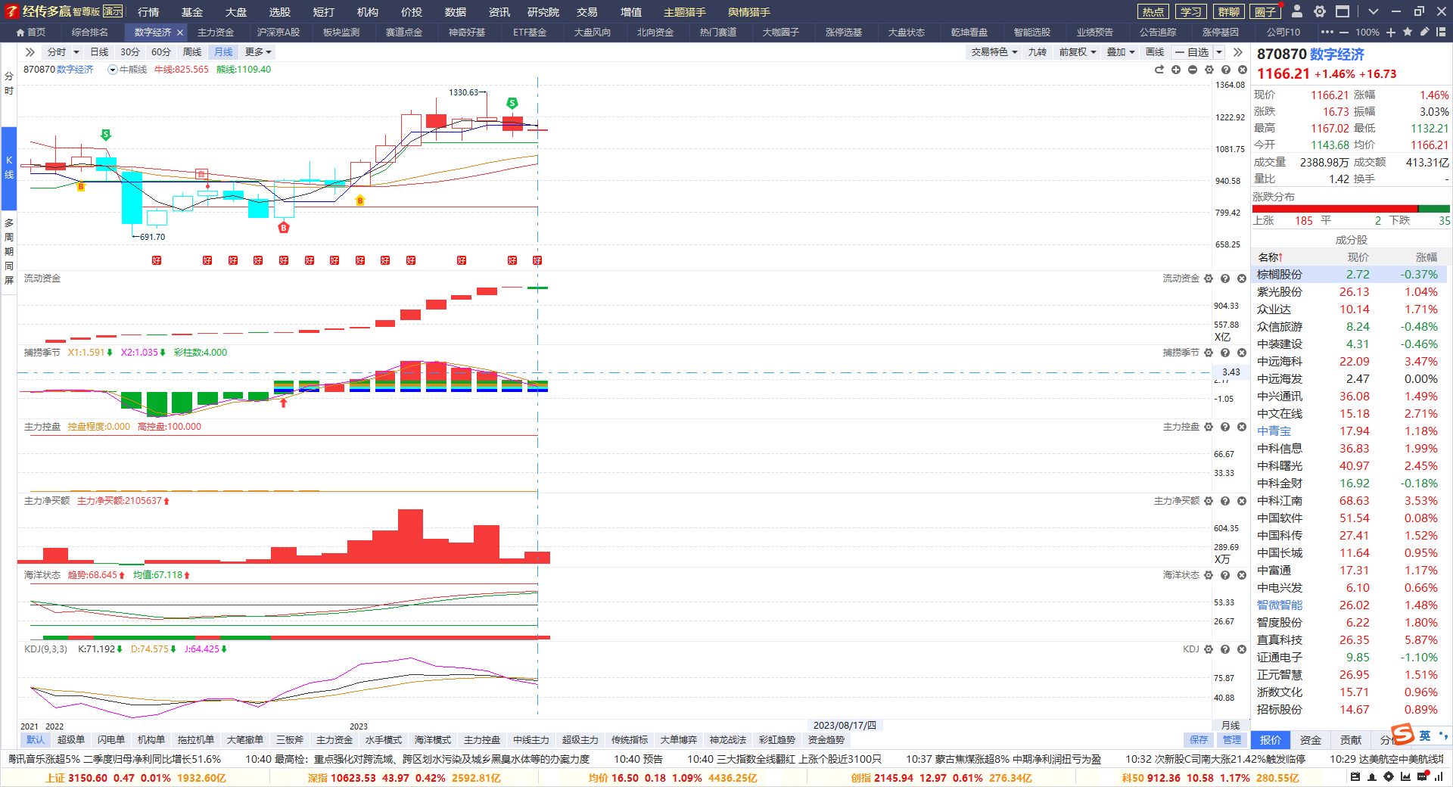
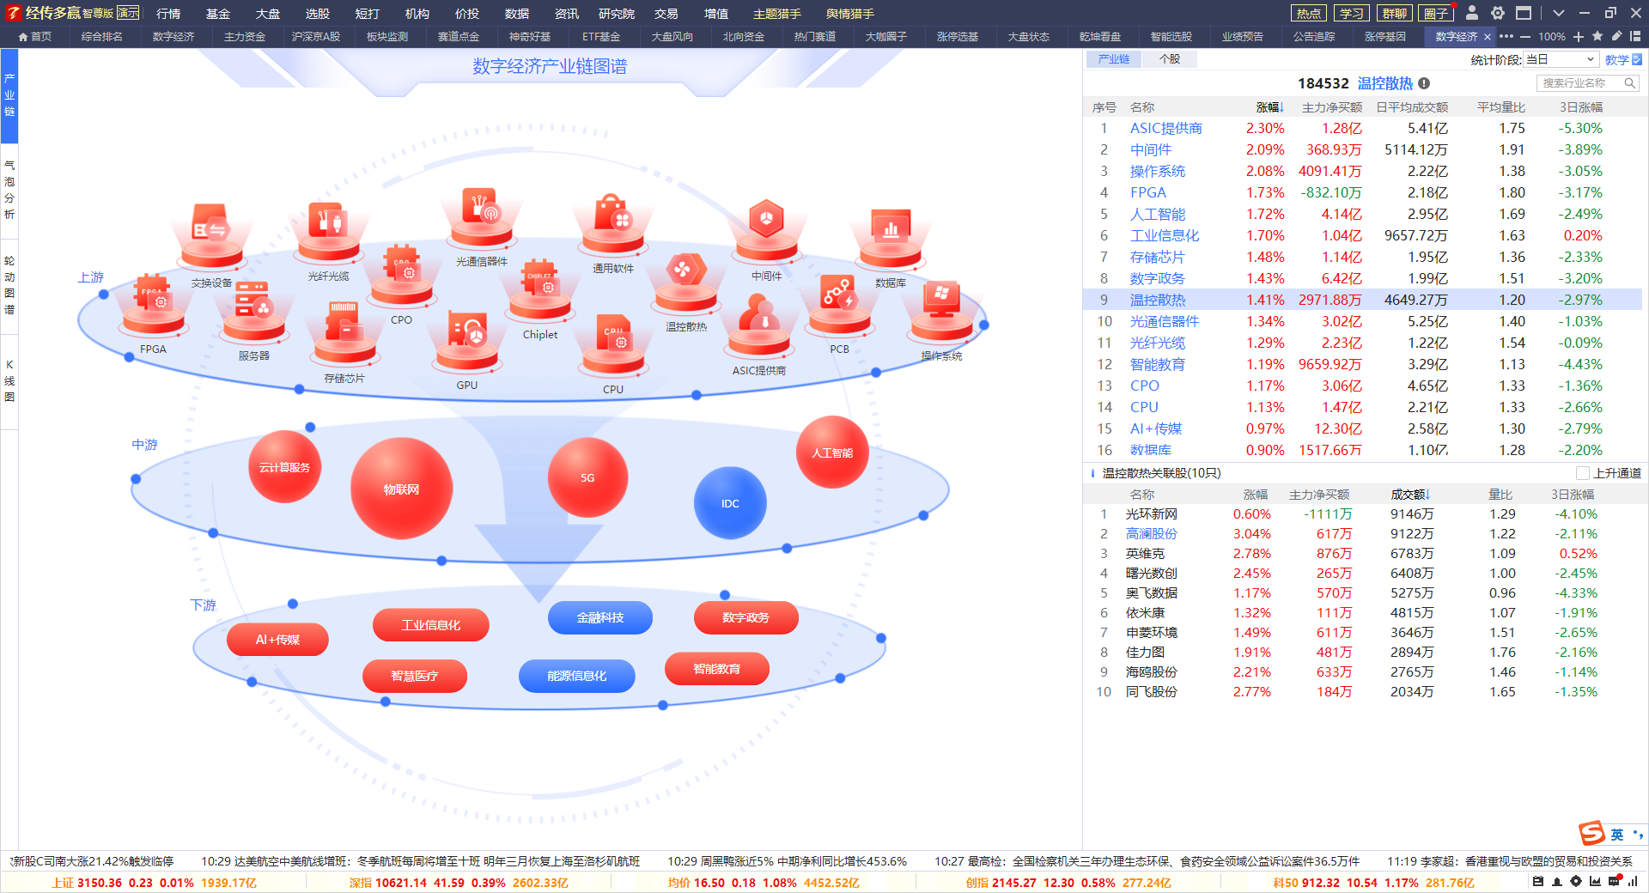
死叉末端，龙头先行
中特估，数字经济死叉末端，寻找细分产业月线金叉
关注周线金叉的中线机会，和日线金叉的短线机会

Slide 10
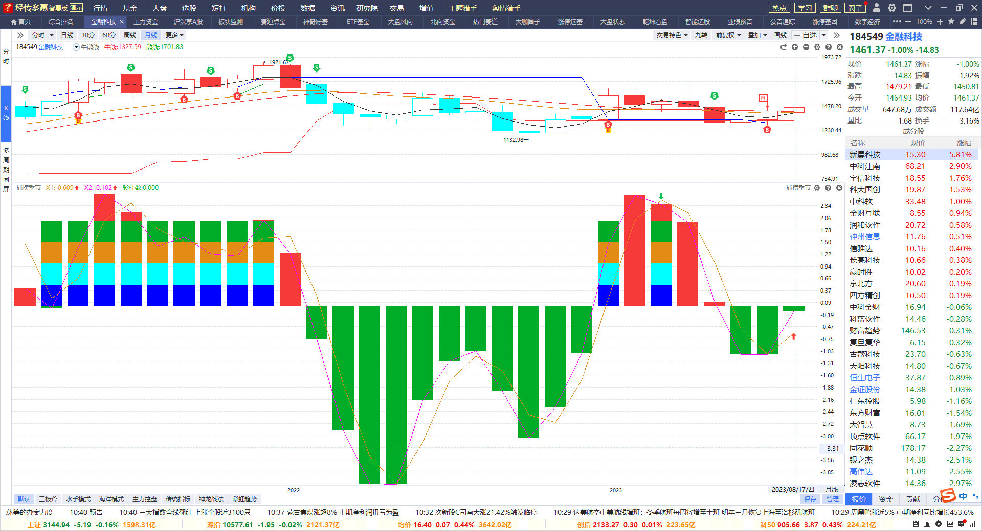
月线金叉，细分区域
数字经济死叉末端，寻找细分产业月线金叉
关注周线金叉的中线机会，和日线金叉的短线机会

Slide 11
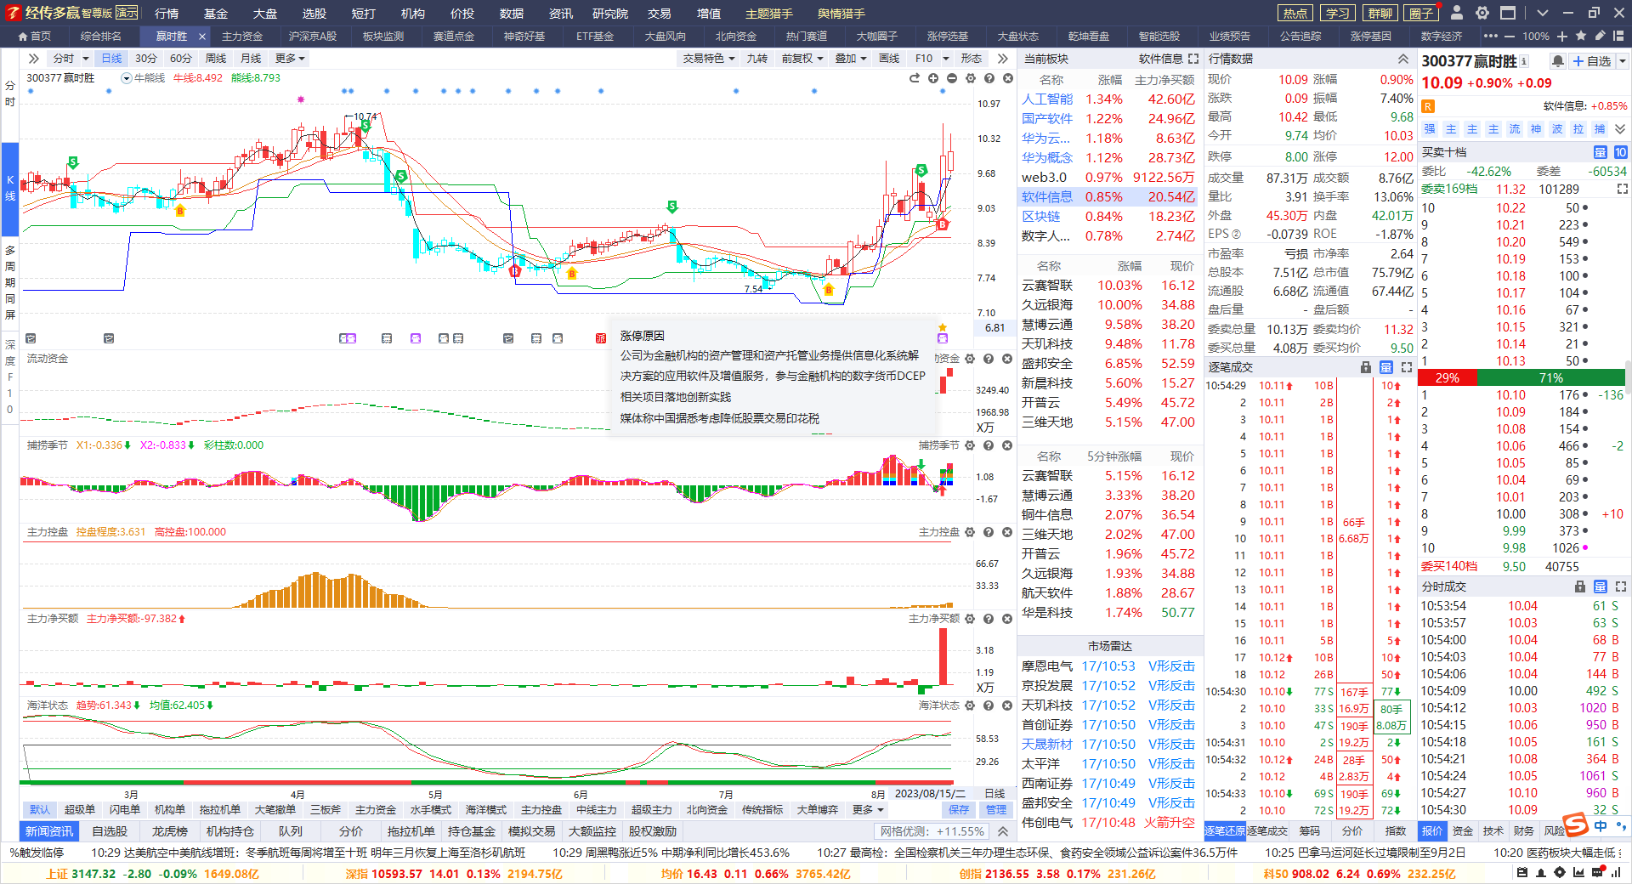
分化常态，细分机会
月周金叉区域
熊线上方，三线上移，熊线兜底，控盘增加，海洋非高位

Slide 12
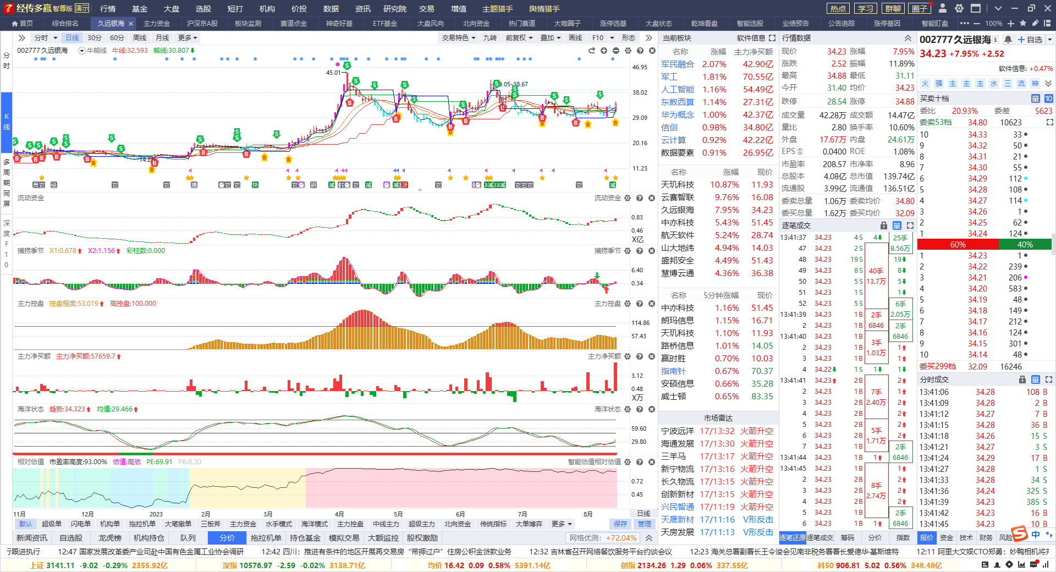
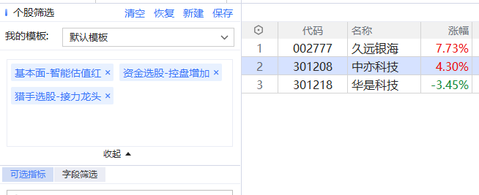
高估龙回头
低估到高估，海洋非高位
高估保持，控盘增加，红肥绿瘦，龙头二波

Slide 13
PART 03
国企改革触底回升

Slide 14
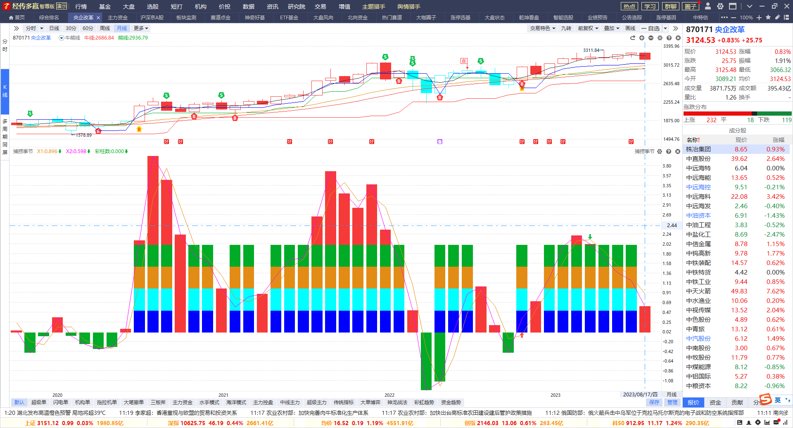
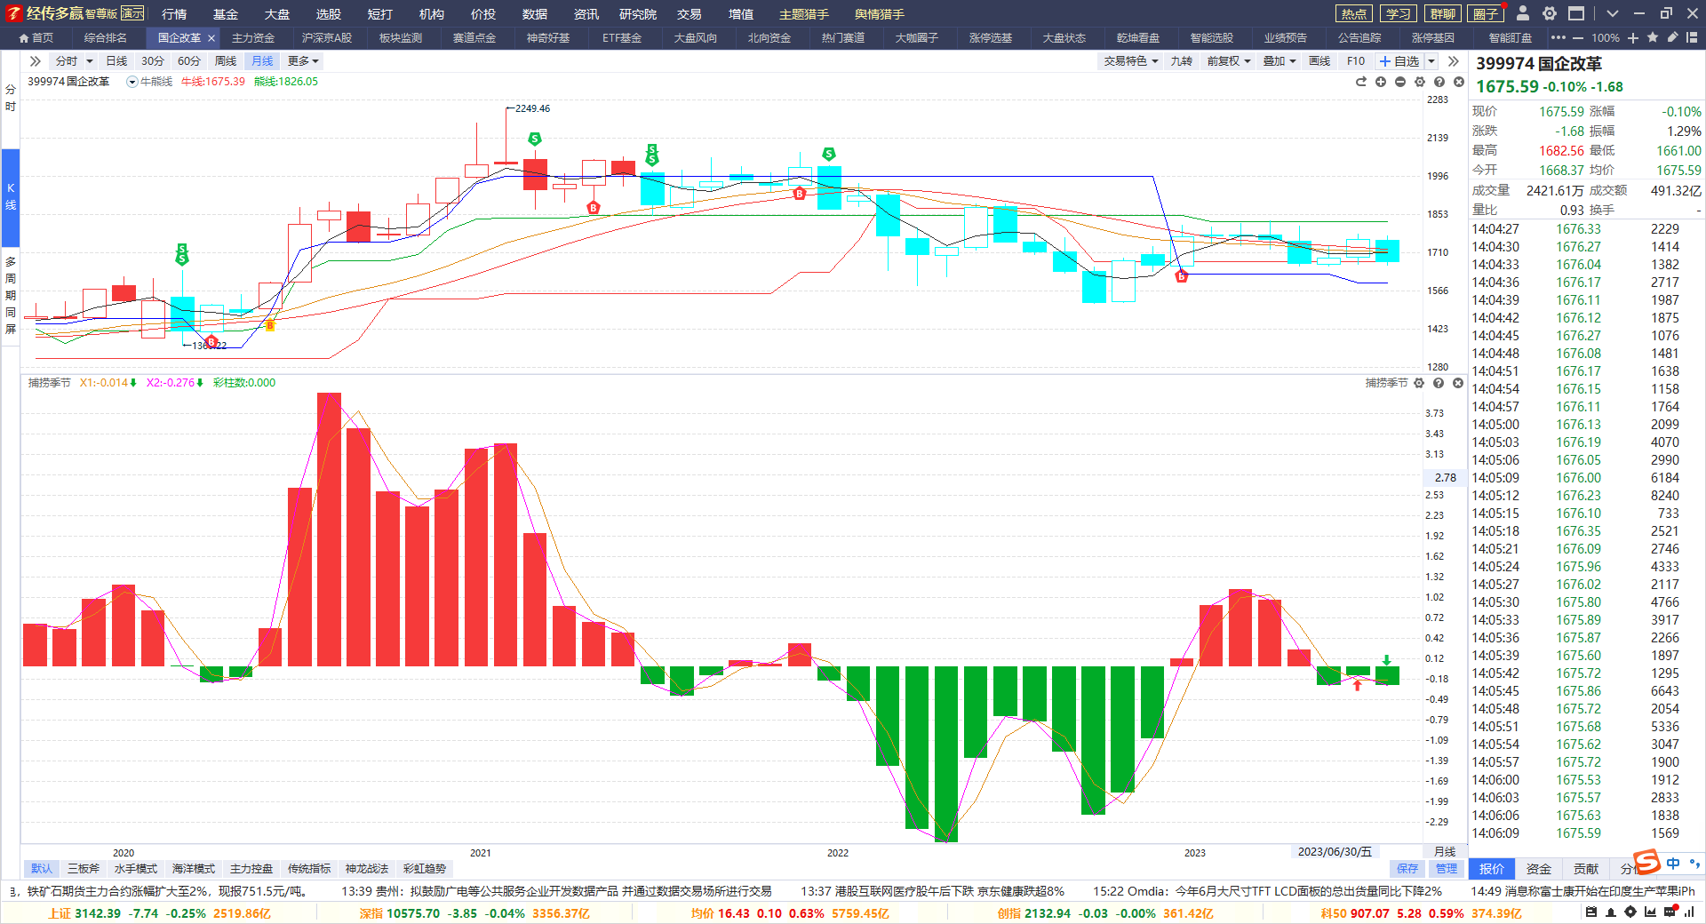
死叉末端，龙头先行
中特估死叉末端，国企改革金叉反复，底部已现
关注周线金叉的中线机会，和日线金叉的短线机会

Slide 15
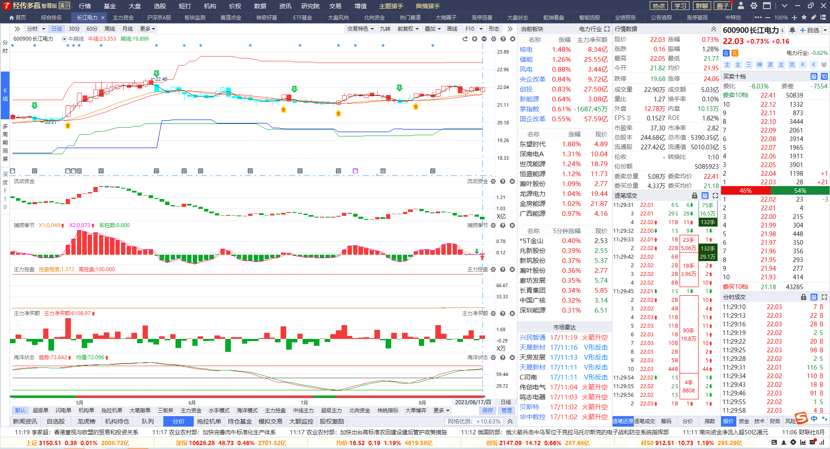
细分市场，底部已达
季月周金叉区域
日线金叉，上升回档，海洋非高位

Slide 16
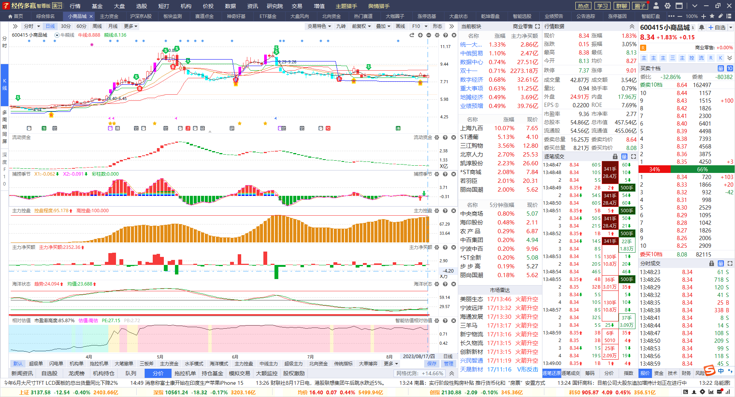
细分市场，底部已达
低估到高估，海洋非高位
高估保持，控盘增加，红肥绿瘦，龙头二波

Slide 17
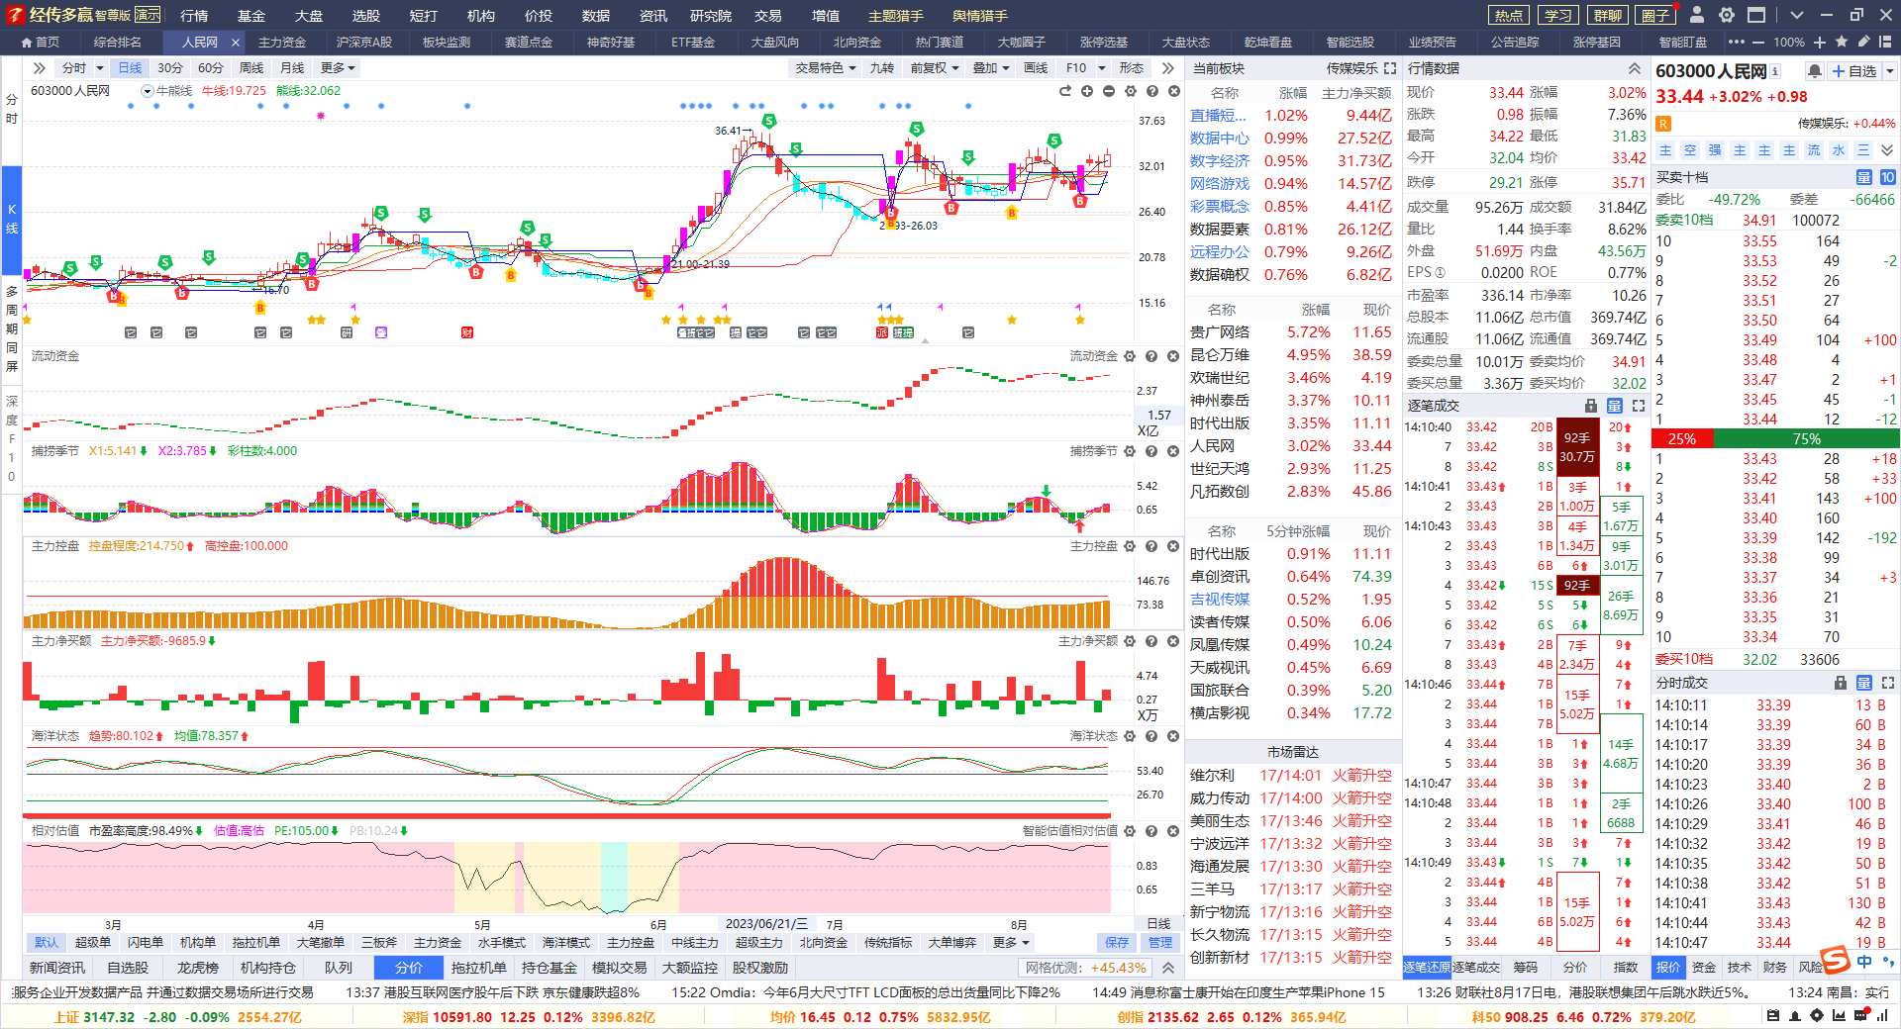
高估控盘，龙头再起
低估到高估，海洋非高位
高估保持，控盘增加，红肥绿瘦，龙头二波

Slide 18
